Slide 1
去你的耶晚
去你的耶晚
2020/12/20
2020/12/20

Slide 2
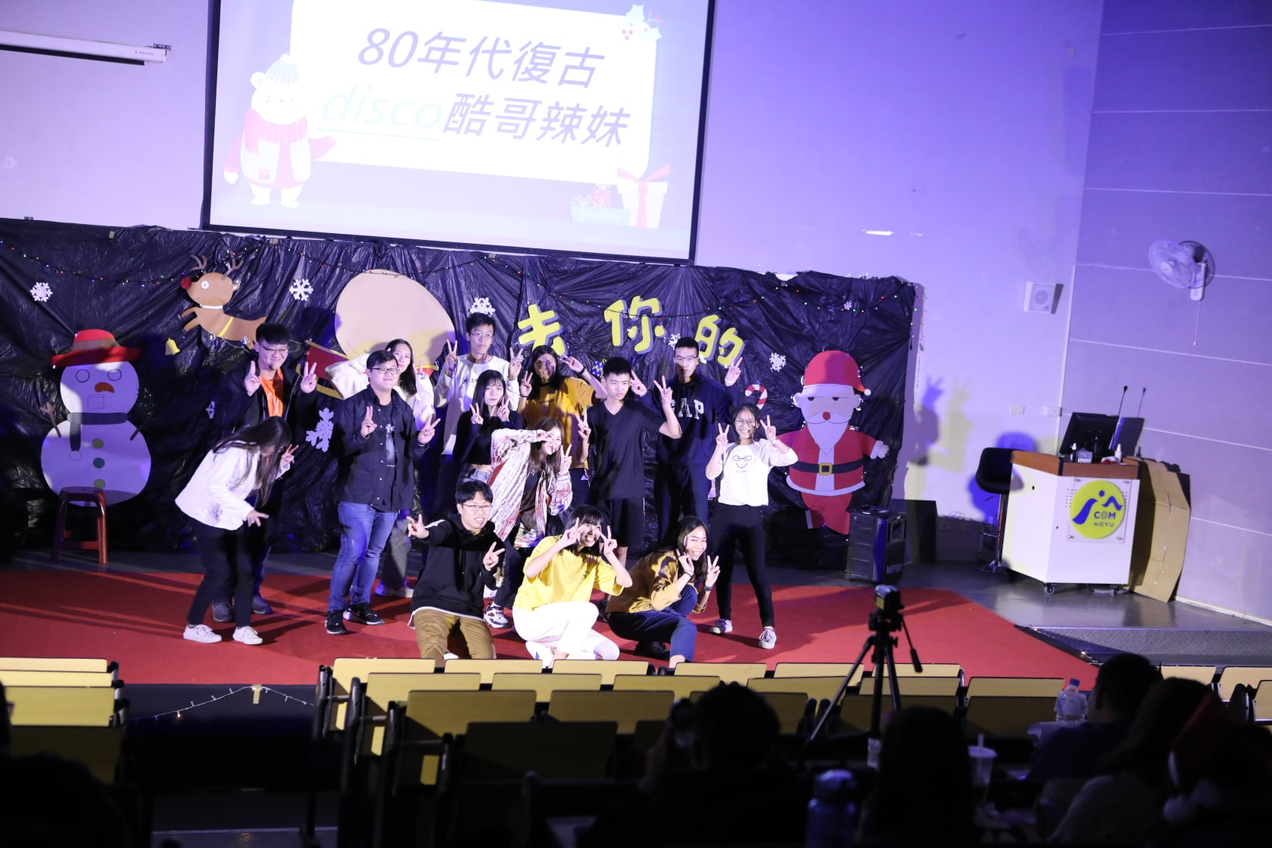

Slide 3
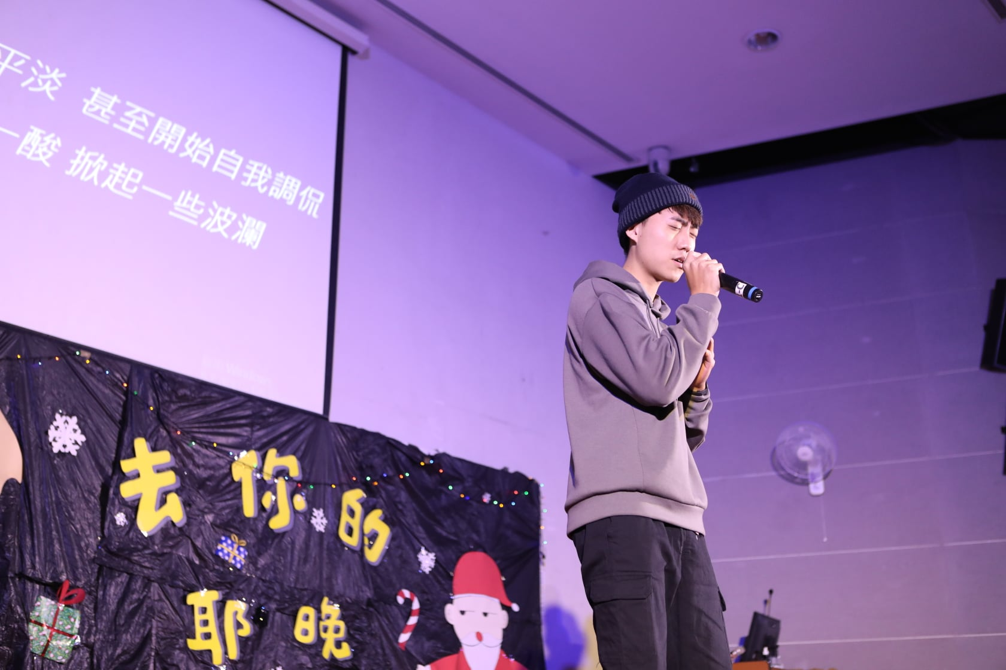

Slide 5
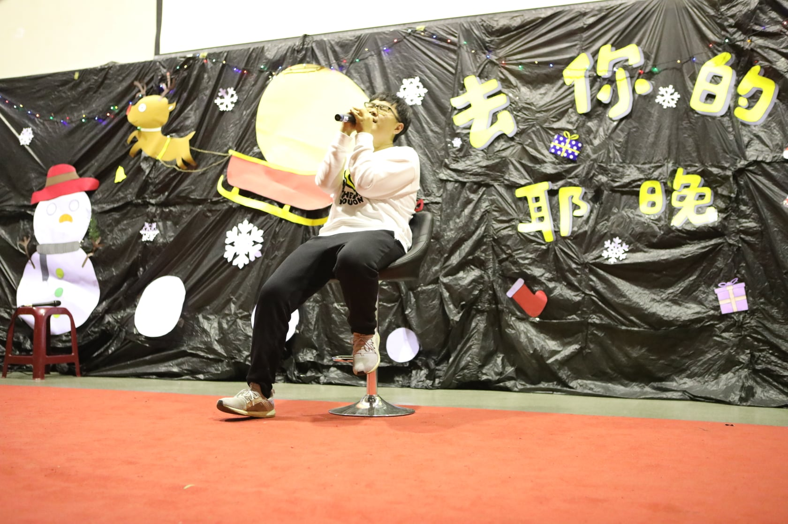

Slide 6
